Slide 1
TABIATSHUNOSLIK FAKULTETI Biologiya yo’nalishi
34-11 guruh talabasi
Turayeva Alfiya
Mavzu:ORGANIZMLARNING MOSLANISHI

Slide 2
Moslanish organizmlarning yashovchanligi, raqobatchanligi va normal nasl qoldirishi bilan uzviy aloqadordir.
Yashovchanlik. Odatda, shaxsiy taraqqiyotning turli bosqich-larida ro‘y beradigan mutatsion o‘zgaruvchanlik ko‘pgina hollar-da organizmlarning yashovchanligini pasaytirib yuboradi, ba’zan o‘limiga sababchi bo‘ladi. Shuni e’tiborga olib yashovchanlik deganda organizmlarning o‘zi tarqalgan muhitda genotipini keskin o‘zgartirmagan holatda normal yashashi tushuniladi.
Raqobatchanlik — organizmlarning o‘lik va tirik tabiat, shu jumladan oziq topish, boshqa jins bilan qo‘shilish, yashash joyini egallashdagi qarshiliklarni yengishidir. Ayrim hollarda organizm yashovchan bo‘lsa-da, uning raqobatchanligi sust rivojlangan bo‘ladi.

Slide 3
Ch. Darvinning ulug‘ xizmatlari faqat tarixiy jarayonda turlarning o‘zgarganligini isbotlash bilan cheklanmaydi. Olim fan tarixida birinchi bo‘lib moslanish muammosini ilmiy asosda hal qilib berdi. Sizlar kundalik hayotda baliqlarning suv muhitiga, qushlarning esa havo muhitiga moslashganligini yaxshi bilasizlar. Bular ayrim misollar, xolos. Aslini olganda tirik mavjudotlarning muhit sharoitiga moslanishi nihoyatda xilma-xil

Slide 4
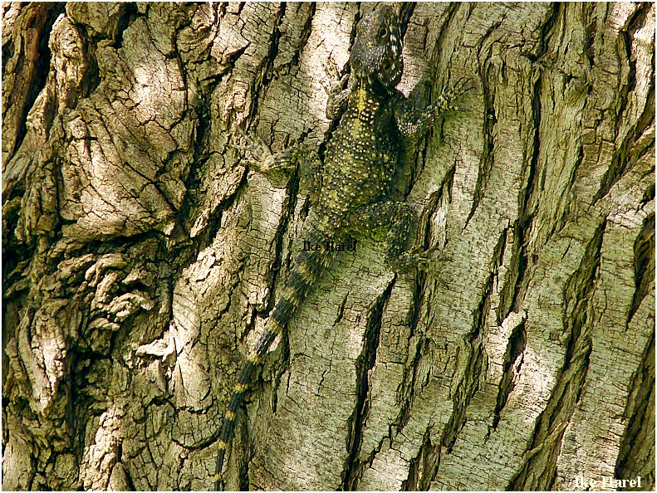

Slide 5
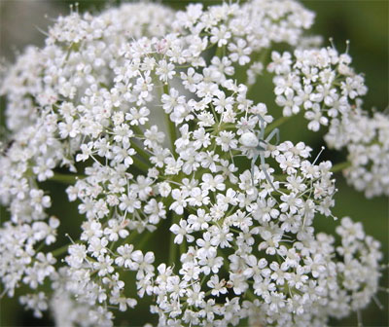
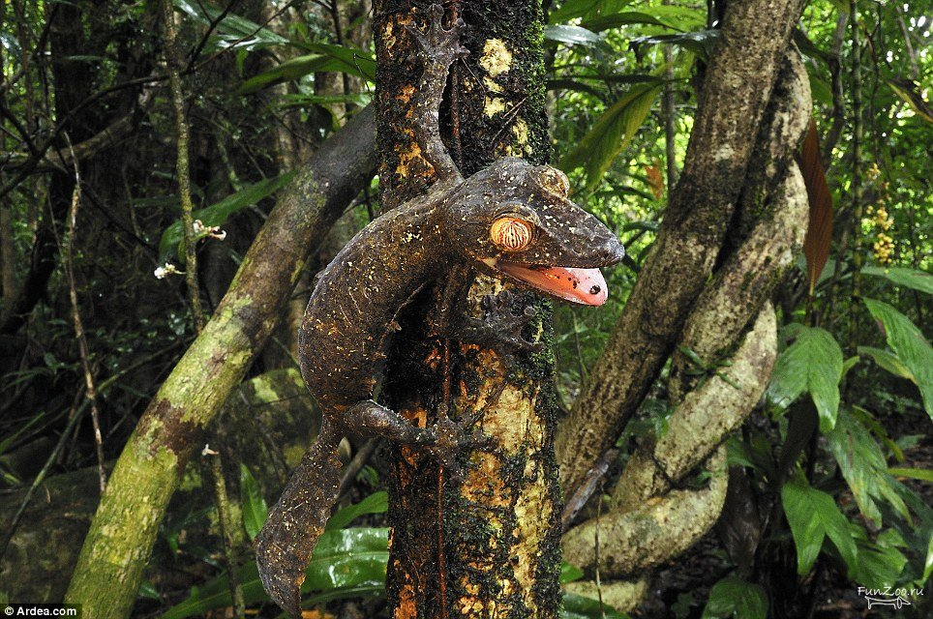
. Hayvonlarning muhit sharoitiga moslanishi tashqi, ichki tuzilishida, bajaradigan funksiyasida, urchishida, nasl uchun qayg‘urishida va boshqa xatti-harakatlarida namoyon bo‘ladi.

Slide 6
Himoya rangi. Ko‘pchilik hollarda hayvonlarning tashqi rangi o‘zi yashayotgan muhit rangiga o‘xshash yoki unga yaqin bo‘ladi (32-rasm). Odatda cho‘lda yashaydigan toshbaqa, kaltakesak, ilonlar qum rangida, shimoliy o‘lka hayvonlari — ayiq, kuropat-ka, tulkilar oq rangda, beshiktervatar, ninachilar yashil barglar orasida yashagani, karam kapalagi qurti uning barglari bilan oziqlangani sababli yashil rangda bo‘ladi. Agar muhit rangi fasllarga qarab o‘zgarsa, u holda hayvonlar rangi ham o‘zgaruv-chan bo‘ladi.
Masalan, Yevropaning o‘rta mintaqasida yashovchi tulki, tovushqon, kuropatka, gornostay qishda bir, yozda ikkinchi xil rangda bo‘ladi.

Slide 7
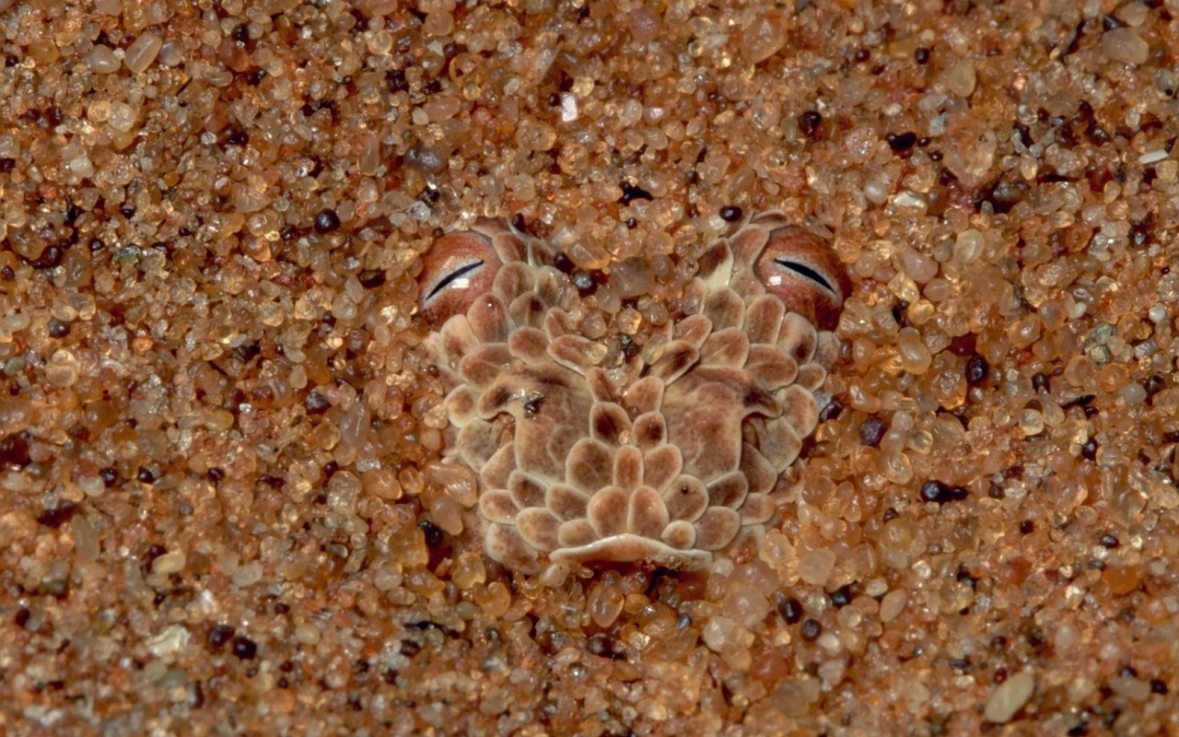

Slide 8
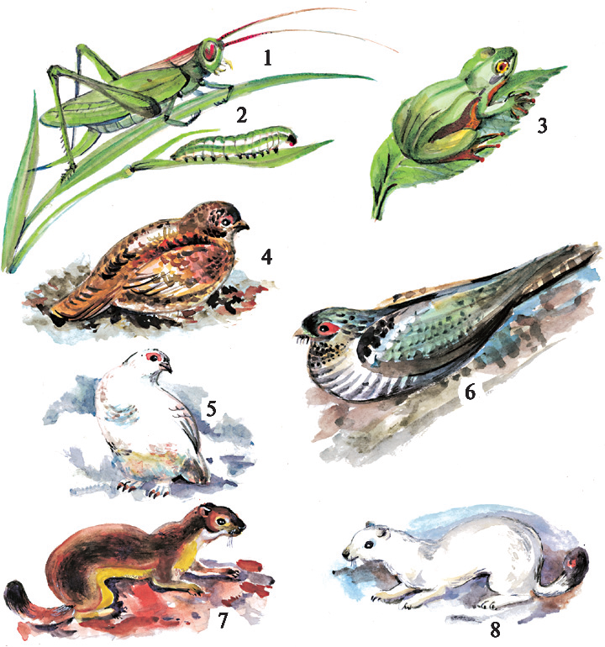
Hayvonlarda himoya rangi:
1—yashil chigirtka; 2—odimchi qurt; 3—kvaksha baqasi;
4—kuropatkaning yozgi va 5—qishki qiyofasi; 6—tentak qush;
7—gornostoyning yozgi va 8—qishki qiyofasi.

Slide 9
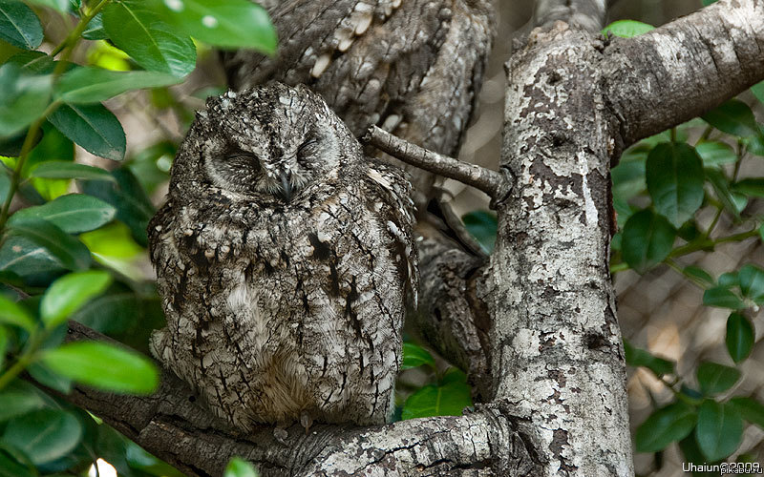
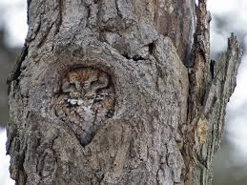

Slide 10
Maskirovka. Ayrim hollarda hayvonning tana shakli va rangi atrofidagi barg, novda, kurtak, o‘simliklarga o‘xshash bo‘ladi. Chunonchi, chupchik degan hasharot rangi va shakli ingichka novdani, ninabaliq suv o‘tlarini, dengiz paxmoq otchasi deb ataluvchi baliq suv o‘simliklarini eslatadi. Ayrim baqachanoqlar daraxt kurtaklariga o‘xshashdir.
Malayada tarqalgan kallima kapalagining qanotlari shakli, naqsh va tomirlari bargga o‘xshash bo‘ladi.

Slide 11
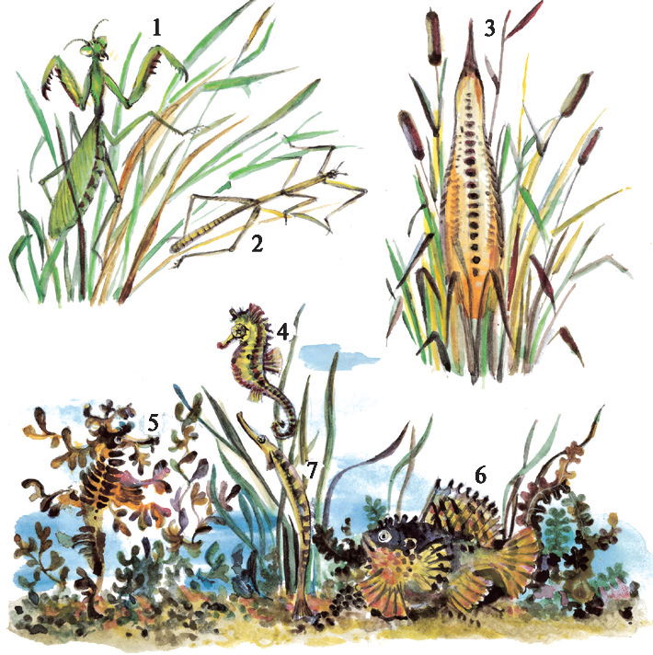
Hayvonlarda maskirovka:
1—beshiktervatar; 2—chupchuk; 3—ko‘lbuqa; 4—dengiz toychasi;5—lattachi baliq; 6—dengiz «masxarabozi»; 7—ninabaliq

Slide 12
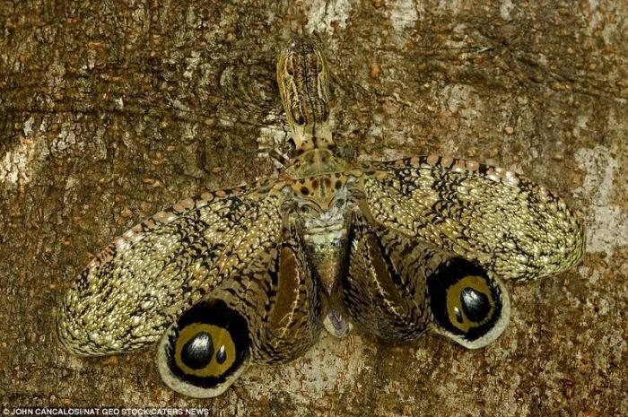

Slide 13
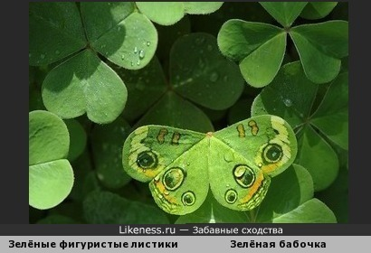

Slide 14
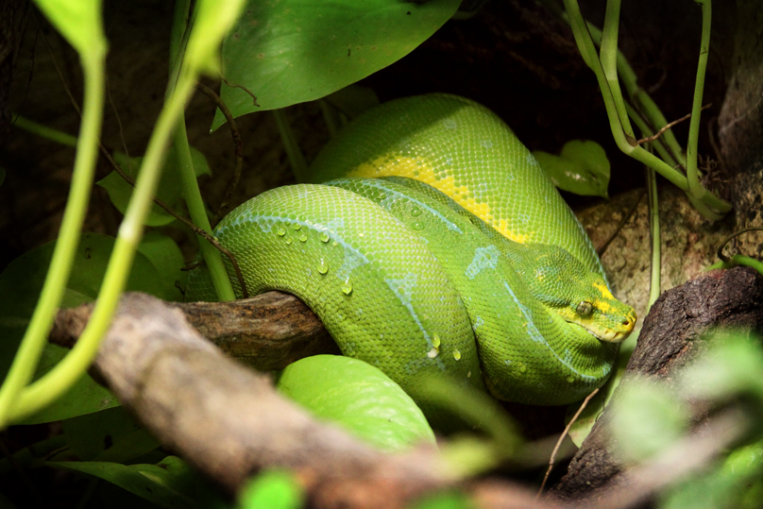

Slide 15
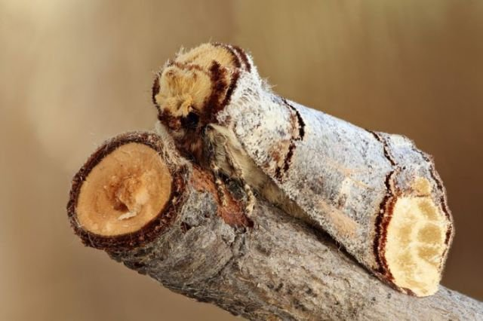

Slide 16
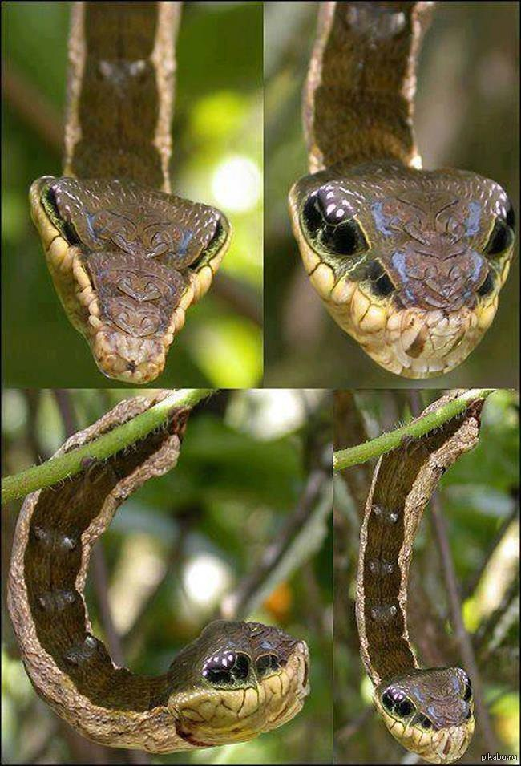
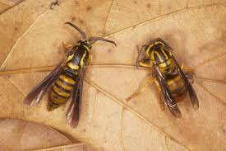

Slide 17
Ogohlantiruvchi rang. Ba’zi hayvonlarning tashqi ko‘rinishi rang-barang bo‘lib, ko‘zga yaqqol tashlanadi. Tillaqo‘ng‘izlar, tugmachaqo‘ng‘izlar, qovog‘ari, tukli ari, ko‘pgina kapalaklar, «do‘st-dushman» ko‘ziga yaqqol tashlanib, o‘z ranglari bilan ularni «ogohlantiradilar». Odatda bunday ogohlantiruvchi rangga ega hayvonlarning dushmanlardan himoya qiladigan qo‘shimcha vositalari mavjud. Ularning xususiy himoya vositalariga tanada ishlab chiqariladigan qo‘lansa hidlar, zaharli suyuqliMar, tananing tuklar bilan qoplanganligi, nayzalar va hokazolar kkadi.

Slide 18
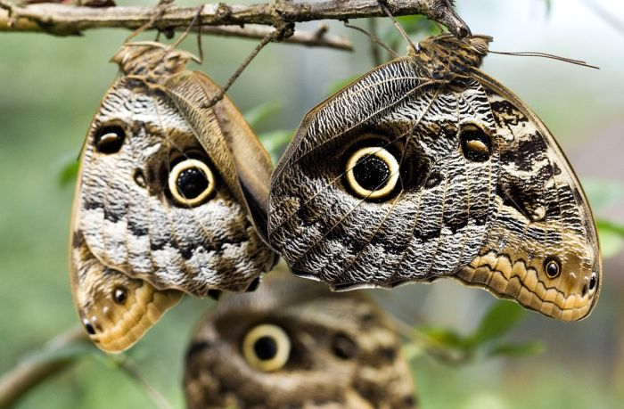

Slide 19
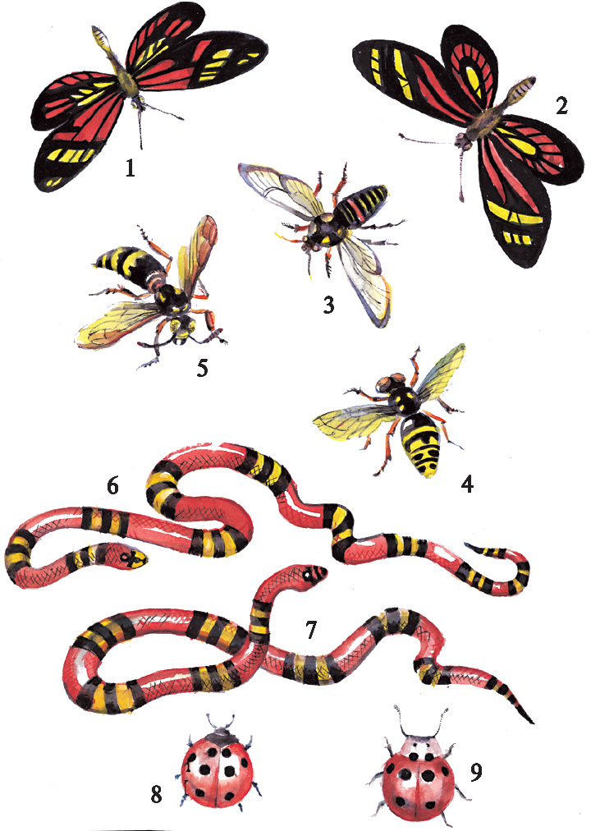
Hayvonlarda «ogohlantiruvchi» rang va mimikriya hodisasi:
1—belyanka; 2—zaharli gelekonius kapalak; 3—oynasimon kapalak;
4—g‘o‘ng‘illovchi pashsha; 5—oddiy ari; 6—zaharli korall aspidi;
7—zaharsiz Amerika suviloni; 8—«xonqizi» qo‘ng‘izi; 9—suvarak.

Slide 20
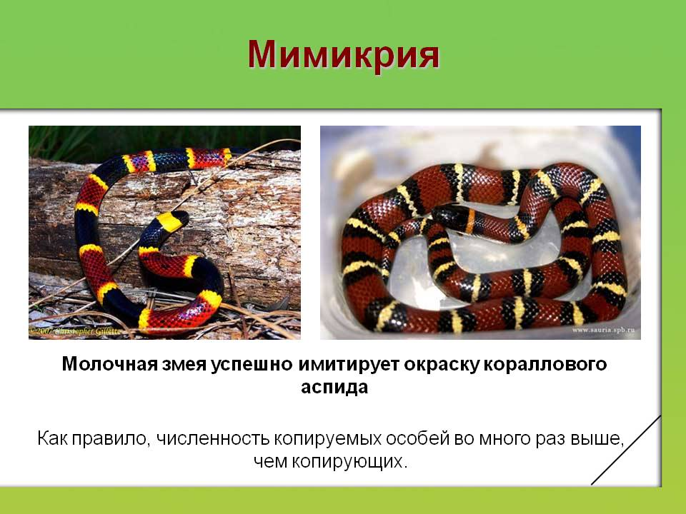

Slide 21
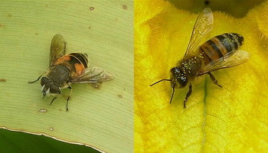

Slide 22
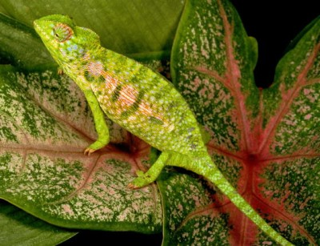

Slide 23
Rang va shakl jihatidan taqlid qilish faqat organizmlargagina
emas, hatto tuxumlarga ham xos. Masalan, kakku qush urchishi
uchun boshqa qushlar singari in qurmaydi va tuxumini mayda
qushlar — qorayaloqlar, jibilajibonlar, bulbul, sirchumchuqlarning
inlariga qo‘yadi. Eng muhimi shundan iboratki, kakku tuxum
qo‘yishdan oldin ana shu qushlarning inlaridagi tuxumlarni ko‘rib
ularga taqlid qilib tuxum qo‘yadi va uning qo‘ygan tuxumlarining
rangi, hajmi in egalarining tuxumlariga o‘xshash bo‘ladi

Slide 24
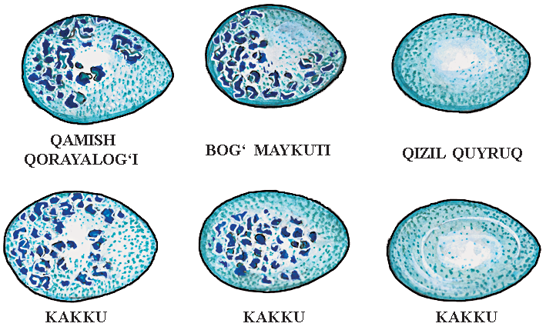

Slide 25
O‘simliklar olamidagi moslanish. Hayvonlar singari o‘simliklarda
ham tashqi muhit omillariga nisbatan bir qancha moslanishlar
mavjud. Masalan, nam tanqisligiga o‘simliklar turlicha
moslashgan bo‘ladi. Bir xil o‘simliklarning bargi ustki tomondan
mum qavat (fikus), ikkinchi xillarda qalin tuklar (sigir quyruq)
bilan qoplangan. Saksovulda barglar kichik «tangacha»larga
aylangan. Yantoqning barglari mayda va qattiq, ko‘pgina shoxchalari
tikan shaklida. Kaktus, aloe, agavalar sersuv o‘simliklar
hisoblanadi. Ba’zi o‘simliklarning vegetatsiya davri juda qisqa,
masalan, ayiqtovon, yaltirbosh erta bahorda o‘sib, rivojlanib,
urug‘ berishga ulguradi. Yantoq, shuvoq kabi o‘simliklar qurg‘
oqchilik paytida barglarini to‘kish orqali o‘z hayotini saqlaydi.

Slide 26
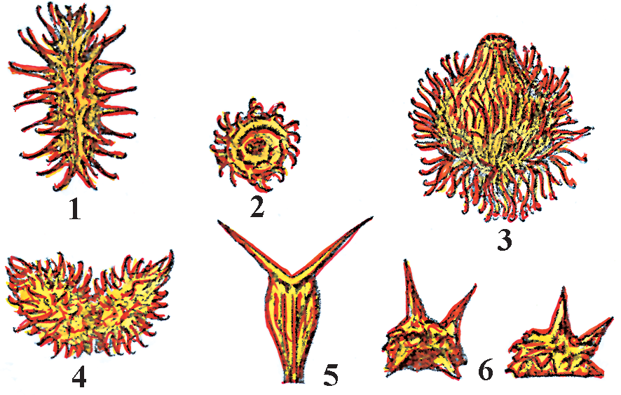

Slide 27
O‘simliklarda meva va urug‘larning tarqalishiga nisbatan ham bir
qancha moslanishlarni ko‘rish mumkin. Shamol yordamida tarqaladigan
qayin, qayrag‘och aylant, zarang meva va urug‘larida
qanotsimon o‘simtalar, g‘o‘za chigitida tuklar bo‘ladi. Ittikanak,
sariqchoy, yovvoyi sabzi, qariqiz, qo‘ytikan mevalarida ilgak,
tikan, tuklar bo‘lib, ular hayvonlarning juniga, qushlarning patiga,
odamlarning kiyimiga yopishishi orqali uzoq masofalarga
tarqaladi (36—37-rasmlar). Etdor, sersuv danakli va danaksiz
mevalar qushlar va boshqa hayvonlar tomonidan yeyilib, hazm
bo‘lmagan urug‘lar axlat orqali tashqariga chiqarib tashlanadi.
Shu yo‘sinda ular boshqa joylarga tarqaladi. Suv orqali tarqaladigan
meva va urug‘larda ham ba’zi bir moslanishlar bor.

Slide 28
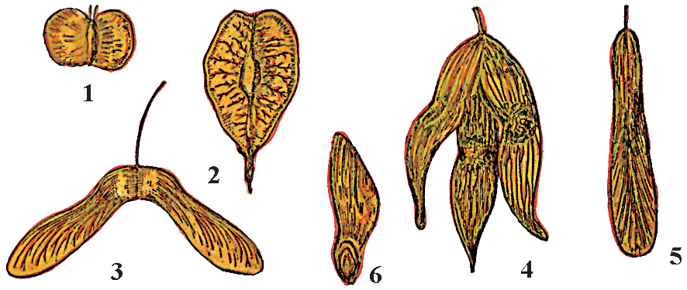
Mevalarni shamol yordamidagi tarqalishi:
1—qayin; 2—qayrag‘och; 3—zarang; 4—sassiqdaraxt; 5—shumtol;
6—qarag‘ay.

Slide 29

ETIBORINGIZ UCHUN
RAHMAT

